Slide 1




STEAM
A propos de Valve
WORKSHOP | HISTOIRE | NEWS | CHIFFRES
STEAM
Workshop
Histoire
News
Chiffres
Contenu
A propos de nous
Inscription
STEAM.FR

Slide 2
STEAM
A propos de Valve
WORKSHOP | HISTOIRE | NEWS | CHIFFRES
STEAM
Workshop
Les plus utilisés
Les plus populaires
Histoire
News
Chiffres
Les plus utilisés
Les plus populaires
Contenu
STEAM.FR

Slide 3
STEAM
A propos de Valve
WORKSHOP | HISTOIRE | NEWS | CHIFFRES
STEAM
Workshop
Histoire
News
Chiffres
Contenu
Contenu
Contenu
STEAM.FR

Slide 4

STEAM
A propos de Valve
WORKSHOP | HISTOIRE | NEWS | CHIFFRES
STEAM
Workshop
Histoire
News
Chiffres
SOLDES AUTOMNE 2018 - Promotions et Nominations aux Steam Awards
SOLDES AUTOMNE 2018 - Promotions et Nominations aux Steam Awards
STEAM.FR

Slide 5
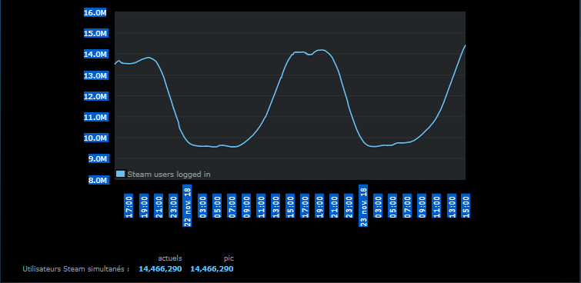
STEAM
A propos de Valve
 | HISTOIRE | NEWS | CHIFFRES
STEAM
Workshop
Histoire
News
Chiffres
Meilleures ventes
Tableau
Graphique
Meilleures ventes
STEAM.FR

